Slide 1
目录
一、什么是消息循环
二、消息循环的实现
三、消息循环的应用

Slide 2
什么是消息循环？
线程创建完成（应用启动）后，它该做什么？
两种选择：
1、干完一件事，然后退出
2、不只要干一件事，则进入消息循环

Slide 3
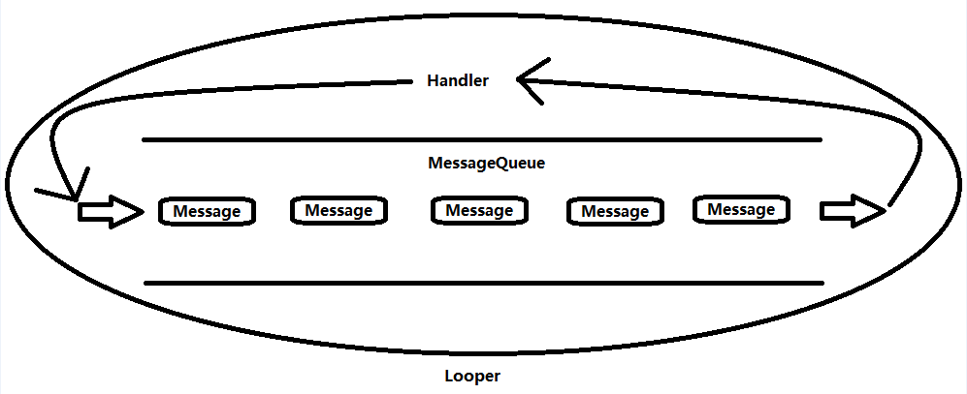
什么是消息循环

Slide 4
什么是消息循环
结论：
1、线程可以要消息循环，也可以不要
2、一个线程只能有一个消息循环
3、UI线程必须有消息循环（系统自动为UI线程创建消息循环），因为它需要与用户交互，处理各种消息

Slide 5
什么是消息循环
对于进入消息循环的线程（应用）：
线程（应用）出生后，它的一生就是在不断地处理消息，直到它死去。
在线程（应用）的生命周期内：
如果没有消息，它就进入睡眠状态；
如果有消息到来，它就被唤醒，处理消息。
消息循环是线程（应用）的发动机，一旦退出消息循环，线程（应用）的生命也就终止了。

Slide 6

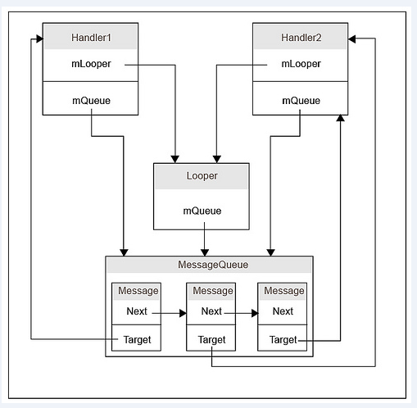
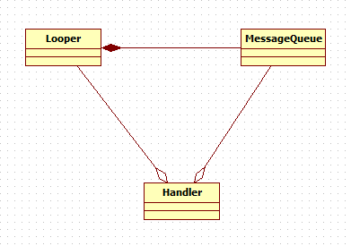
消息循环的实现
三要素：
looper：消息循环的框架
handler：发送消息、处理消息
message

Slide 7
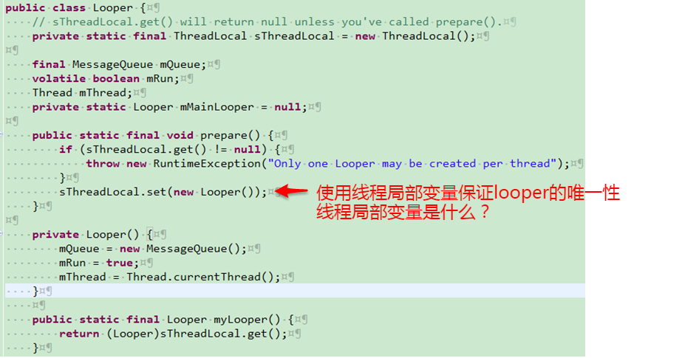
消息循环的实现：创建消息循环
Looper.prepare();

Slide 8
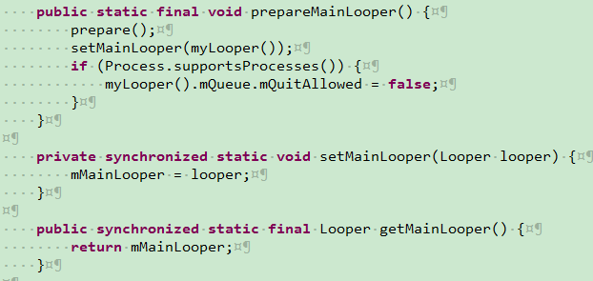
消息循环的实现：创建消息循环
主线程消息循环的创建

Slide 9

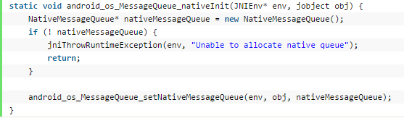
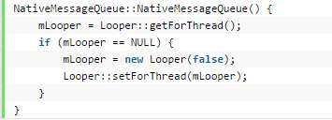
消息循环的实现：创建消息循环
MessageQueue的创建
Native的looper用于线程的等待和唤醒以及native层的消息循环

Slide 10
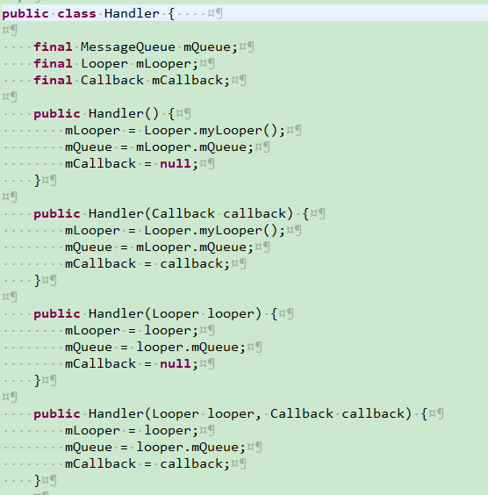
消息循环的实现：创建Handler
handler持有的looper为创建handler的线程的looper

Slide 11
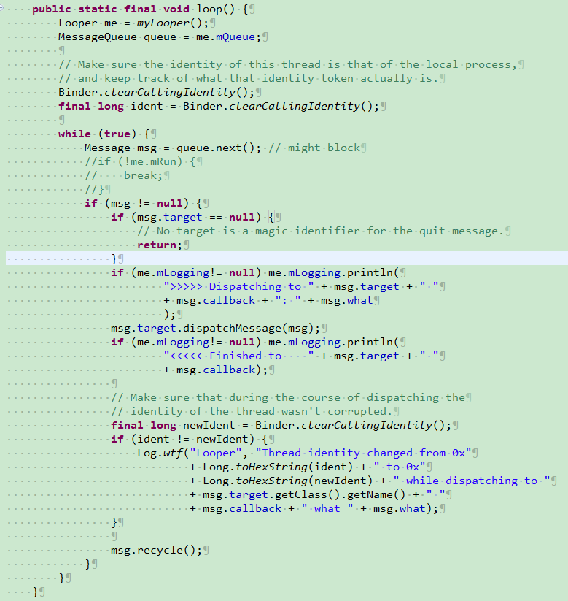
消息循环的实现：进入消息循环
Looper.loop();

Slide 12
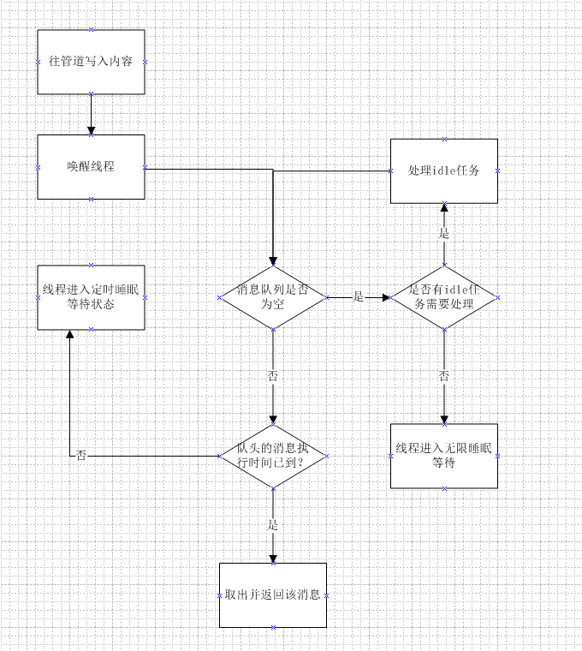
消息循环的实现：消息处理
线程的睡眠与唤醒使用Linux的epoll机制（什么是epoll?）
线程进入睡眠就是在管道的读端等待管道中有新的内容可读
唤醒线程的方式是往管道中写入内容

Slide 13
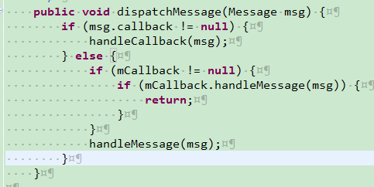
消息循环的实现：消息处理（Hanlder）

Slide 14
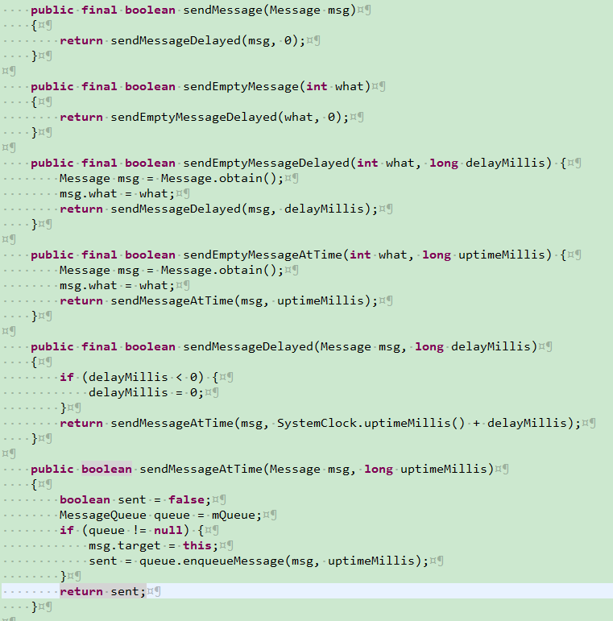
消息循环的实现：消息发送（Handler）
最终都是调用sendMessageAtTime
Message的target为this
消息具有处理时间属性

Slide 15
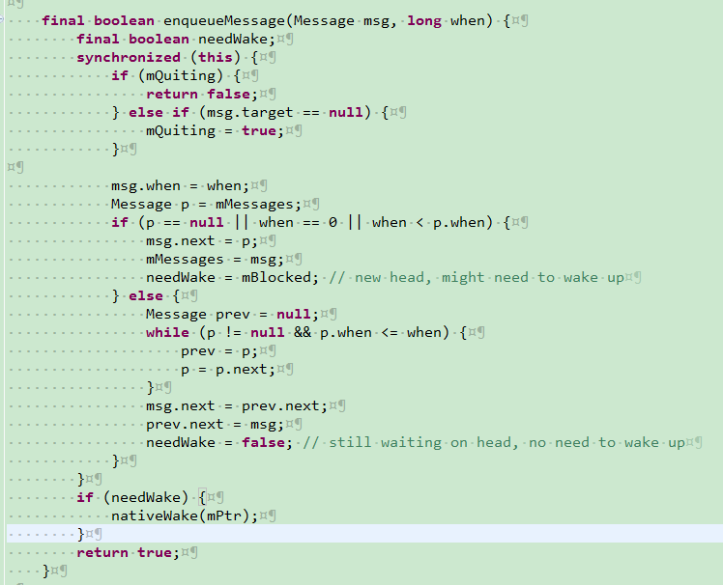
消息循环的实现：消息发送
按照时间顺序，找到一个合适的位置放到消息队列中去
唤醒消息循环

Slide 16

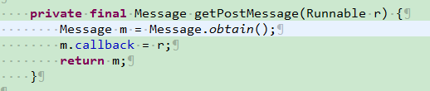
消息循环的实现：消息发送

Slide 17
消息循环的应用
多任务的实现
异步任务的实现
线程间通信
例子：
HandlerThread（记得退出消息循环）
AsyncTask(128限制)
Activity->runOnUiThread
浏览器中的应用
1、MsgDispatcher
2、ThreadManager->postIdleRunnable

